Slide 1


Nodemy
Full-stack Node.js
Nhữ Bảo Vũ
github.com/vunb
blog.vndemy.com
edumall.vn/users/vunb

Slide 2
Agenda
Giới thiệu về khóa học Full-stack
Quy ước và cách thức học tập?
Công cụ, môi trường lập trình
JavaScript căn bản: ES6, ES7, ES8
Khởi tạo dự án: Angular CLI
Dự án: Quản lý giao ban và truyền hình trực tiếp.

Slide 3
Lập trình Full-stack?
Là gì??? Làm gì? Ưu nhược điểm?

Slide 4
Full-stack developers
Programming languages
Development frameworks and third-party libraries
Front-end technology
Database and cache
Basic design ability
Self-requirements, communication, skills, …
Notes:
10 năm để master và trở thành full-stack developer.

Slide 5
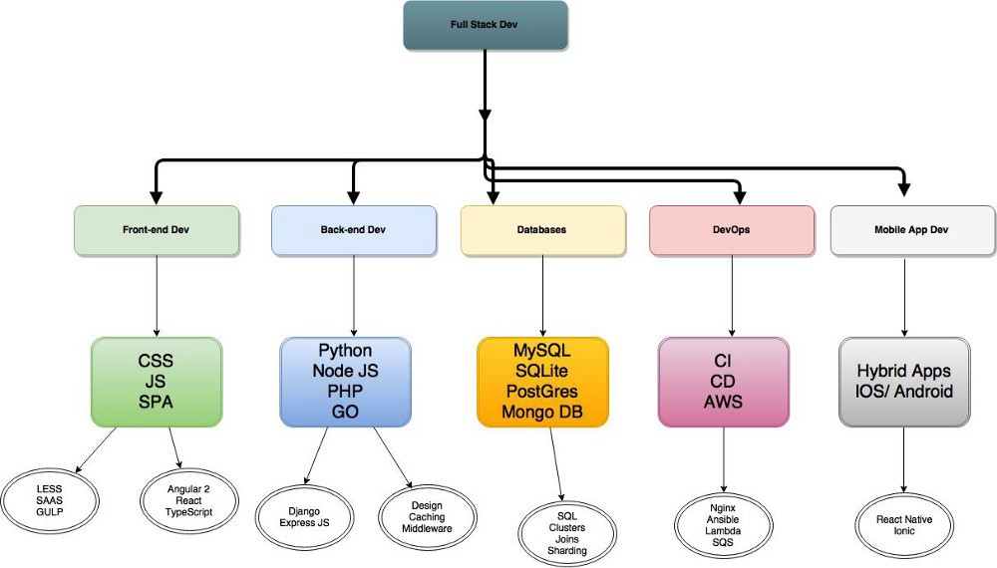
SOURCE: HACKERNOON

Slide 6
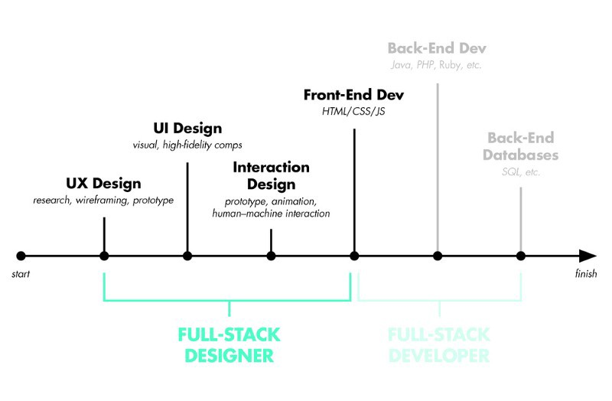
Full-stack developer: Basic Skills

Slide 7
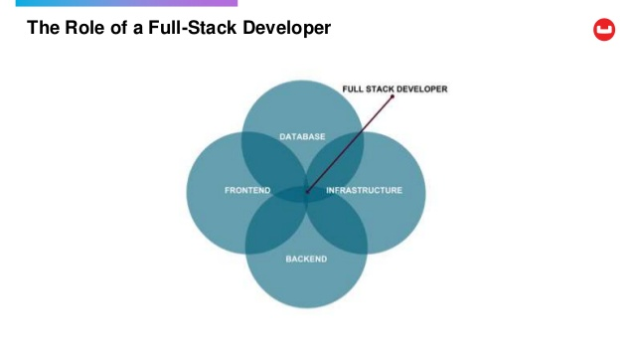

Slide 8
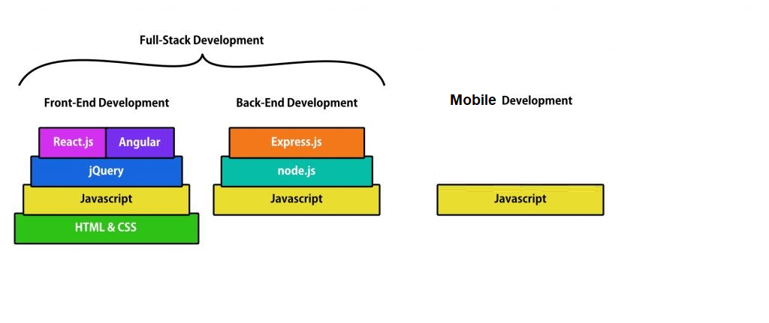
Roadmap

Slide 9
Full-stack JavaScript Developer

Slide 10
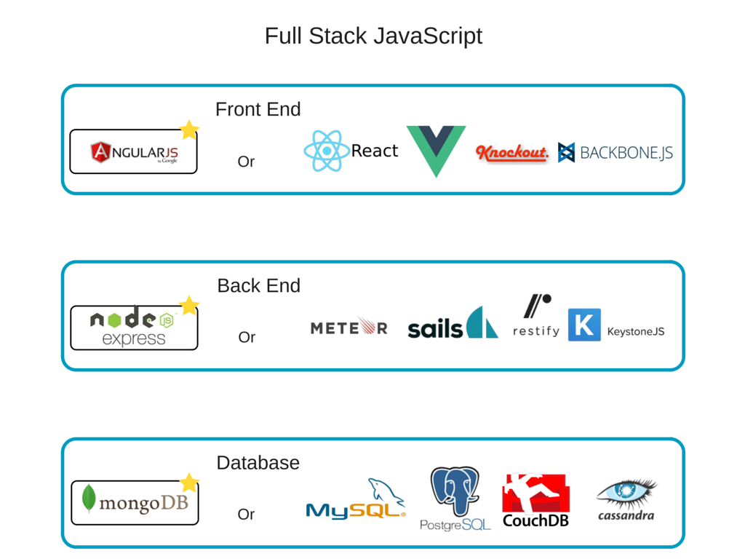

Slide 11
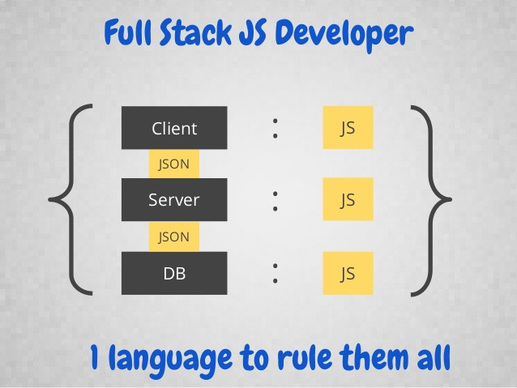

Slide 12
Browser, web applications, client & Server?

Slide 13
Server
Client

Slide 14

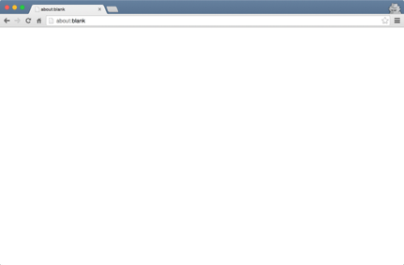
Server
Client

Slide 15
Client
Server
GET /
loop
GET *

Slide 16

Running JavaScript
Client
Server
GET /
loop
GET *

Slide 17
Client
Server
GET /
loop
GET *
loop
GET *

Slide 18

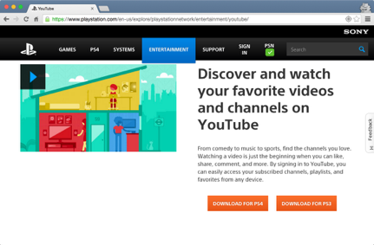
Client
Server
GET /
loop
GET *
loop
GET *

Slide 19
server-side rendering

Slide 20
Server
Client

Slide 21
Server
Client

Slide 22
Client
Server
/
GET

Slide 23

Running JavaScript
Client
Server
GET /

Slide 24
Client
Server
GET /
loop
GET *

Slide 25
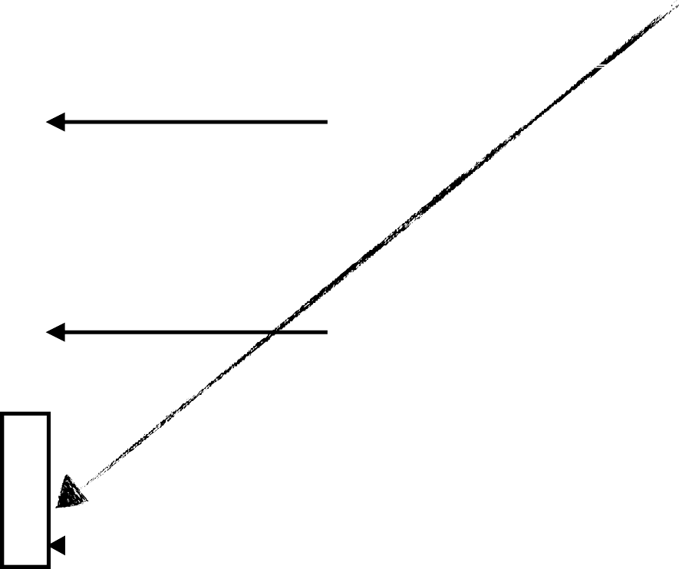
Running JavaScript
Client
Server
GET /
loop
GET *

Slide 26
Client
Server
GET /
loop
GET *

Slide 27
Thank you!!
github.com/vunb
blog.vndemy.com
edumall.vn/users/vunb

